Slide 1
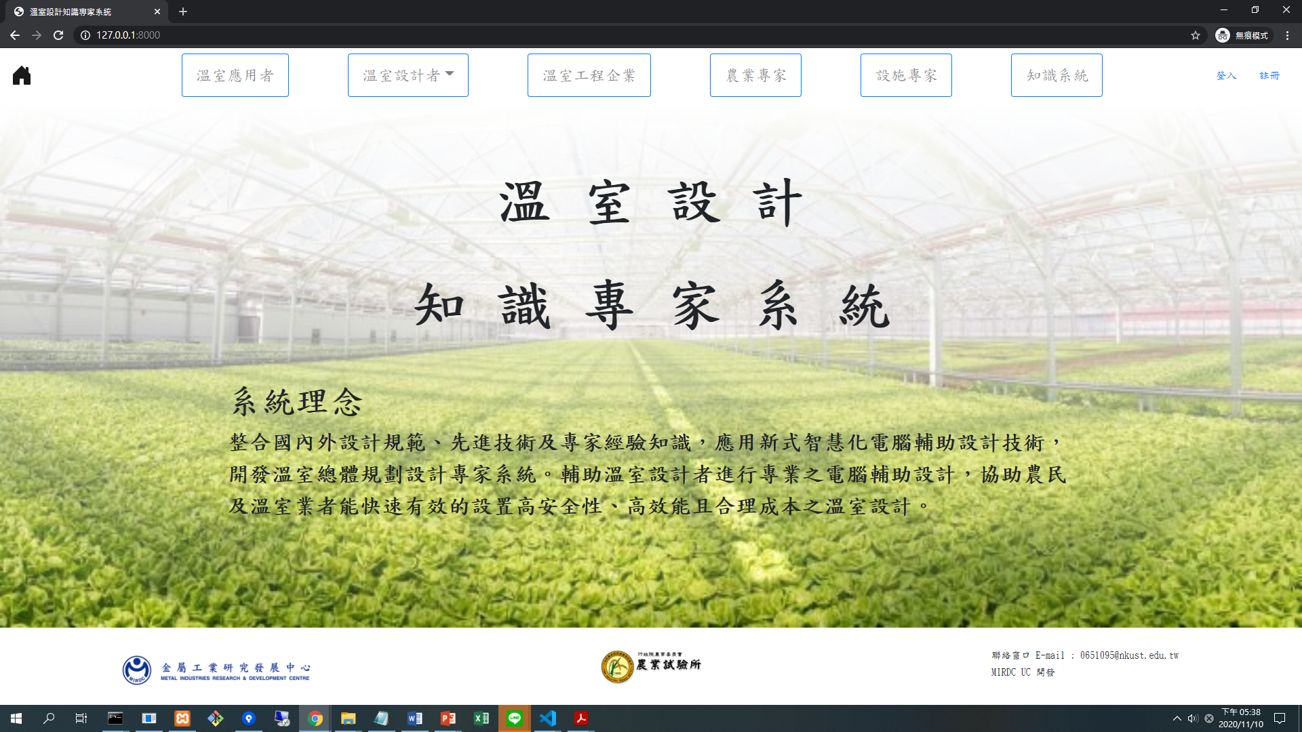
❶
❷
❸
❹
❺
❶
❷
❸
❹
❺
系統功能選項列

Slide 2
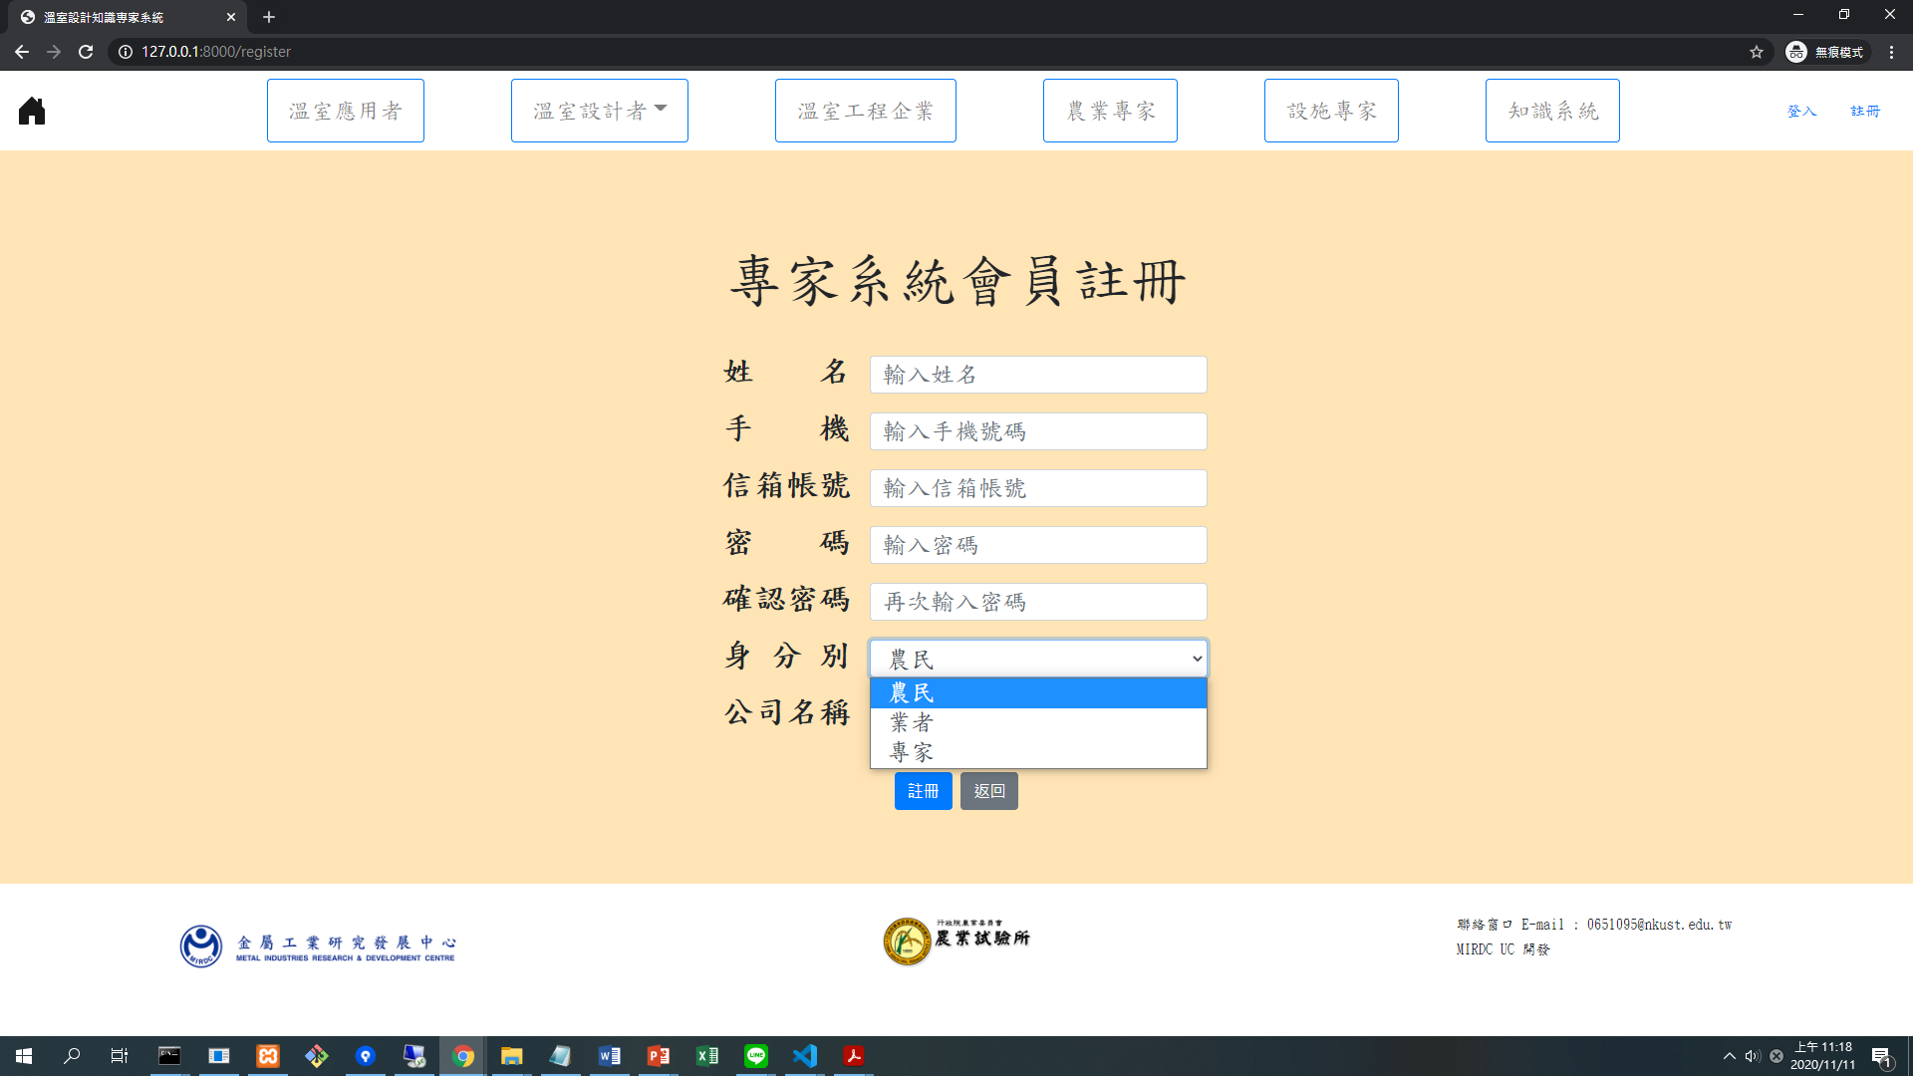
必須至少8字元
會根據註冊時所選的身分別，可能有不同的操作
會員系統註冊頁面

Slide 3
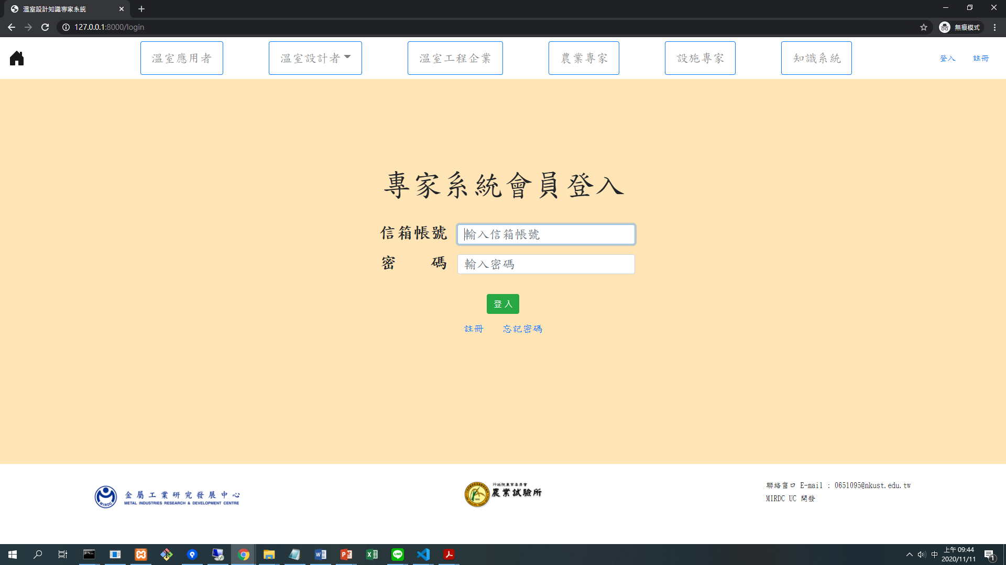
會員系統登入頁面

Slide 4
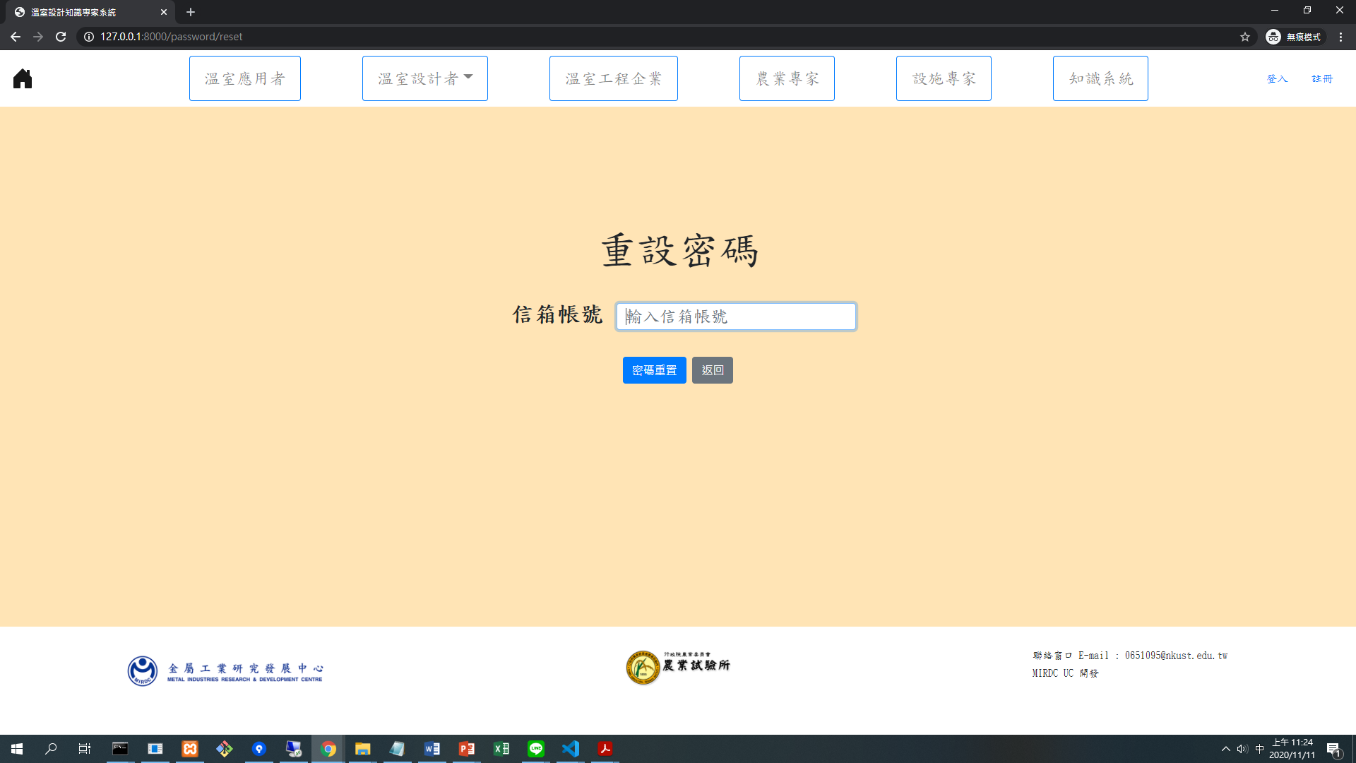
會員系統重設密碼頁面

Slide 5
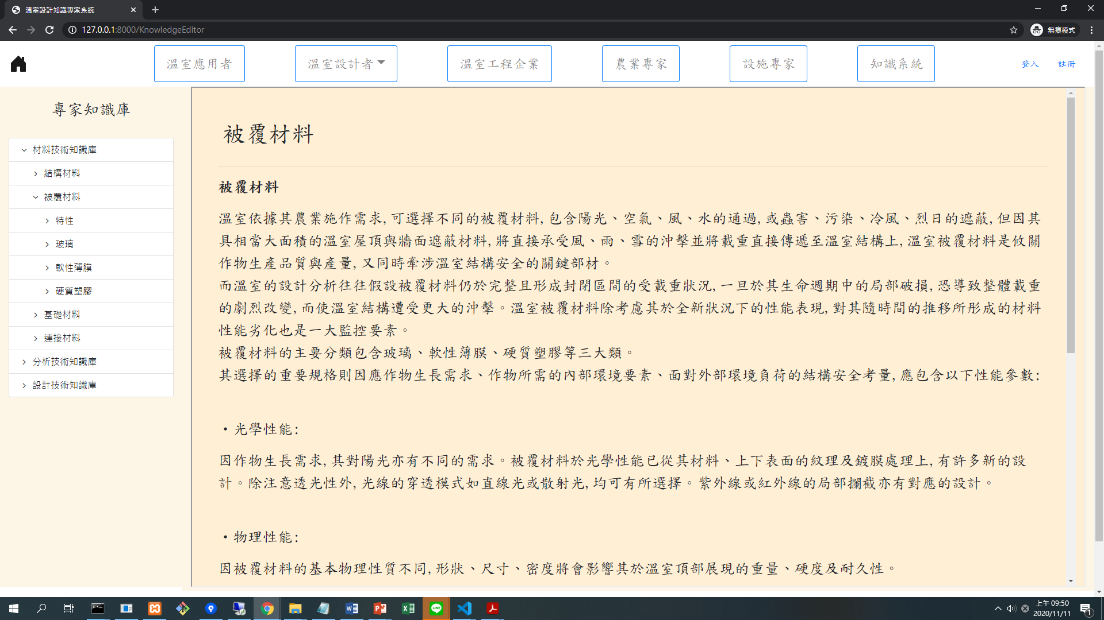
❶
❷
此為一般使用者看見的頁面

Slide 6
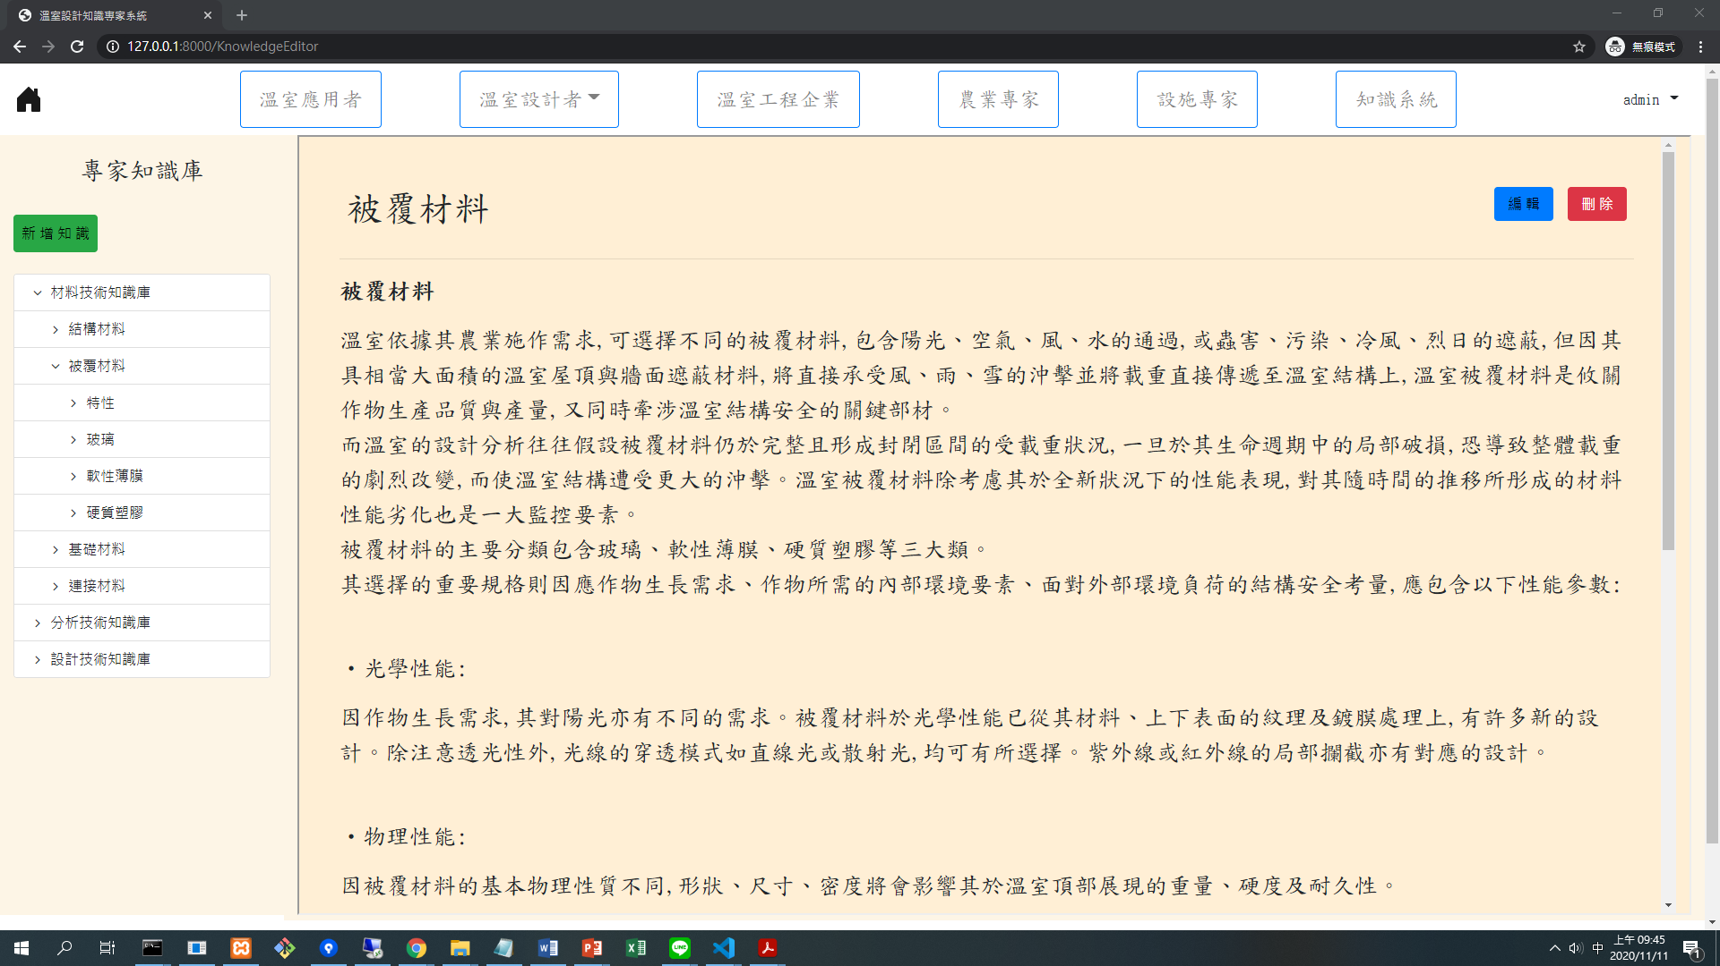
❶
❷
❸
❹
❺
編輯、刪除知識內容
新增知識庫知識
此為專家or管理者看見的頁面

Slide 7
❸
❹
❺
❶
❷
此為專家or管理者看見的頁面

Slide 8
編輯、刪除知識內容
新增知識庫知識
此為專家or管理者看見的頁面

Slide 9
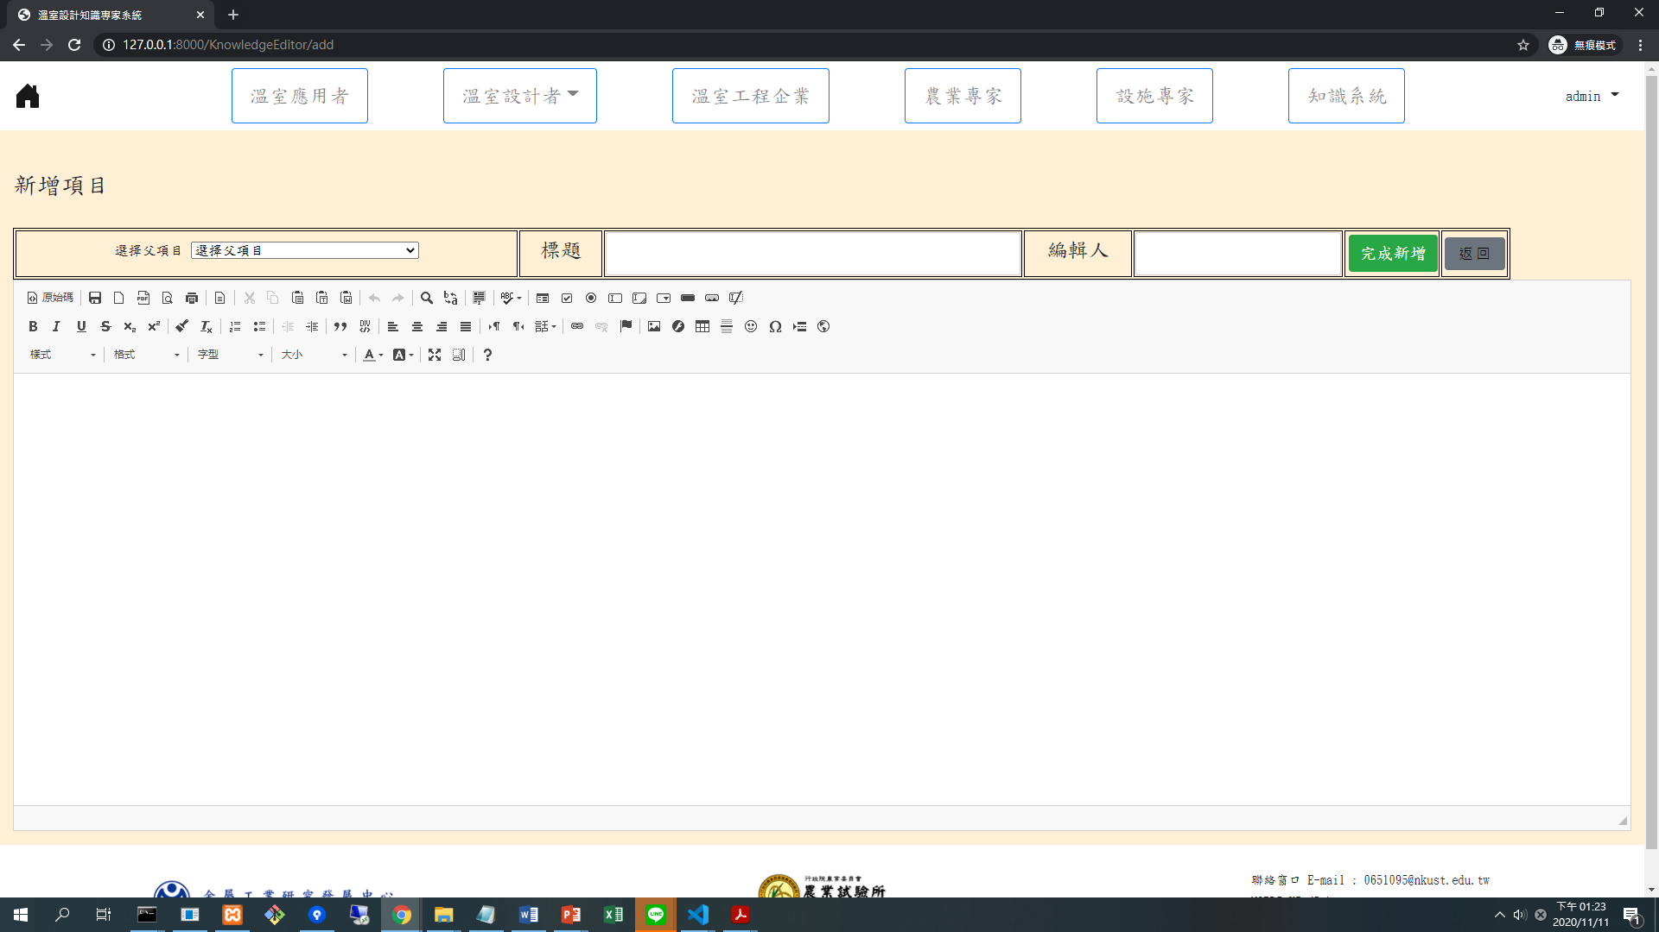
此知識的相關父項目、標題、編輯人
知識內容編輯區
知識新增 頁面

Slide 10
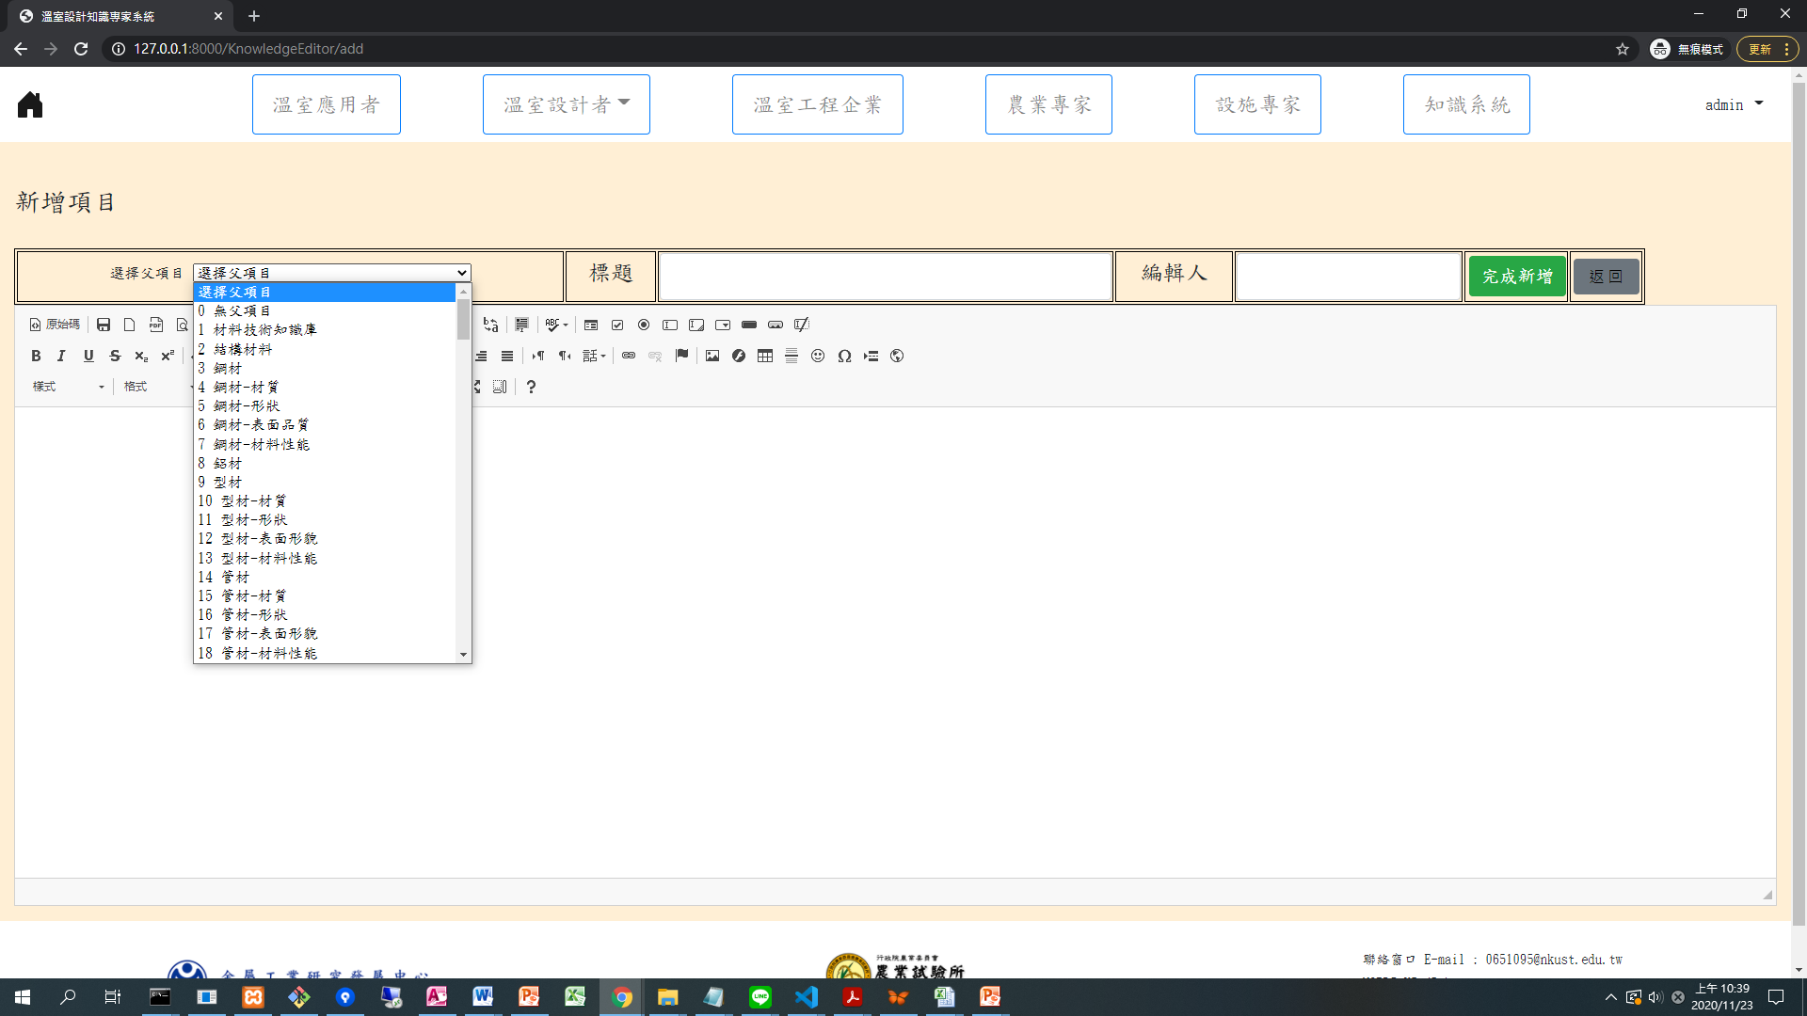
知識新增 頁面

Slide 11
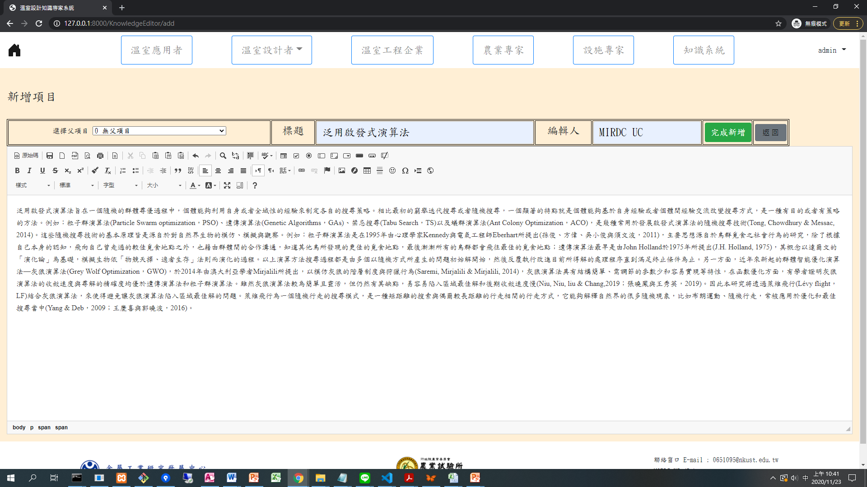
❶
❷
❸
❺
❹
知識新增 頁面

Slide 12
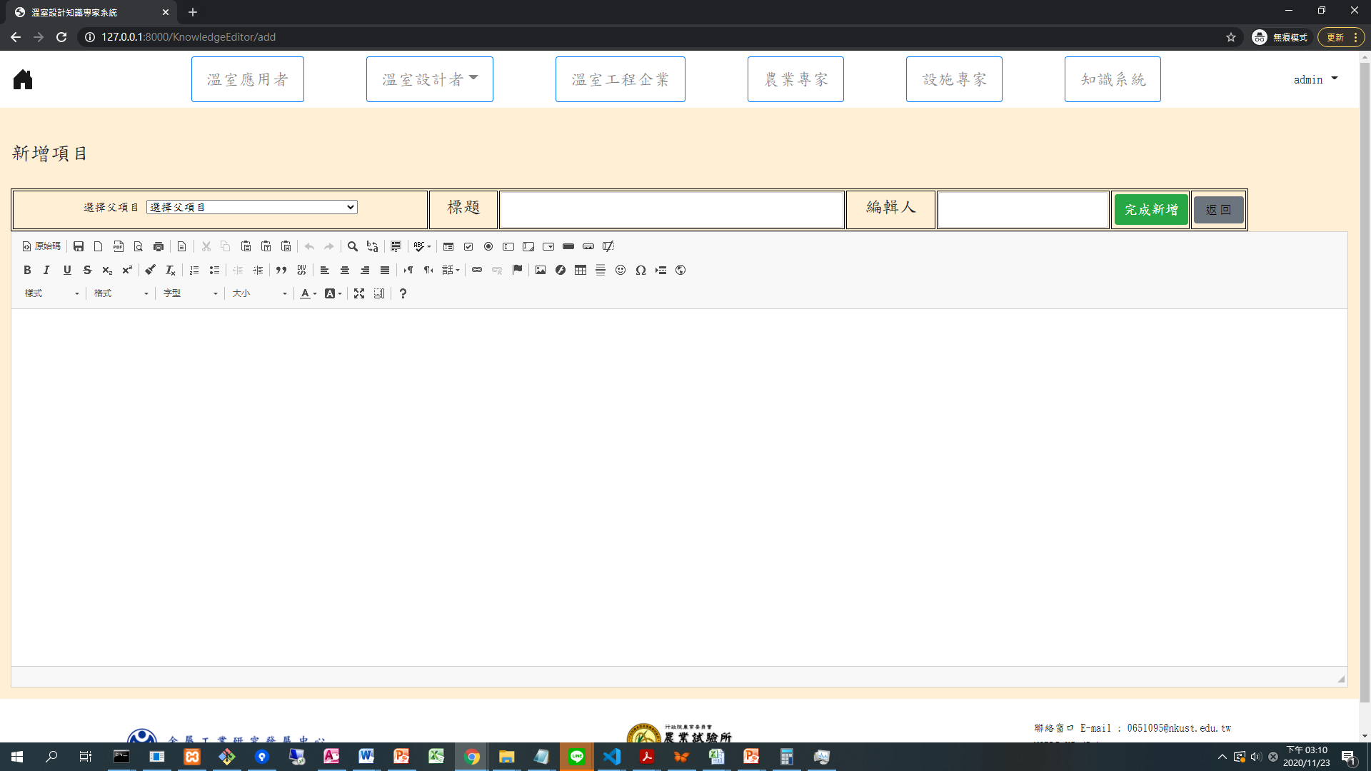
❶
❷
❸
❺
❹
知識新增 頁面

Slide 13
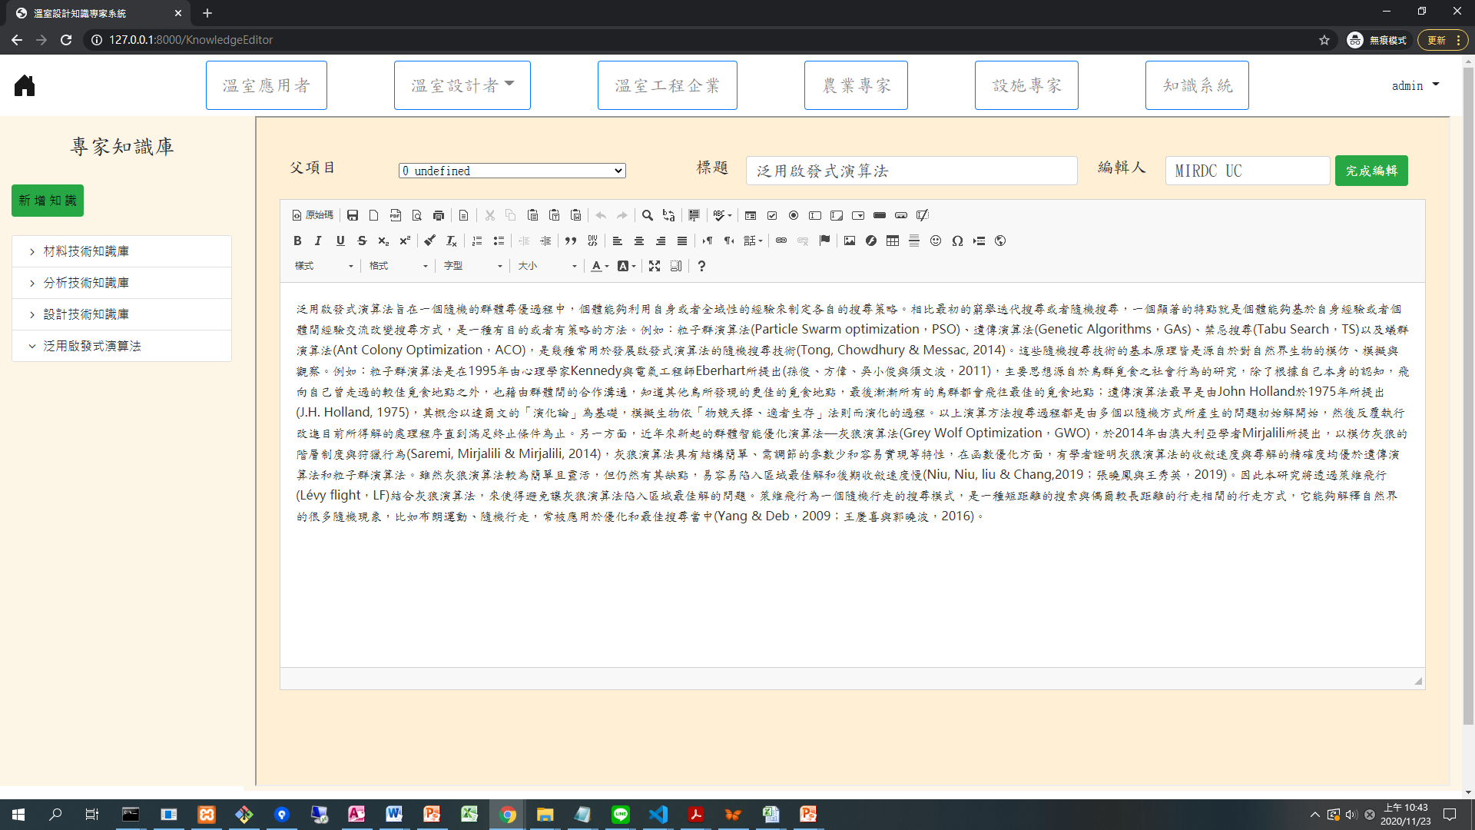
父項目、標題、編輯人、知識內容皆可更改
知識編輯 頁面

Slide 14
❶
❷
❸
❺
❹
知識編輯 頁面

Slide 15
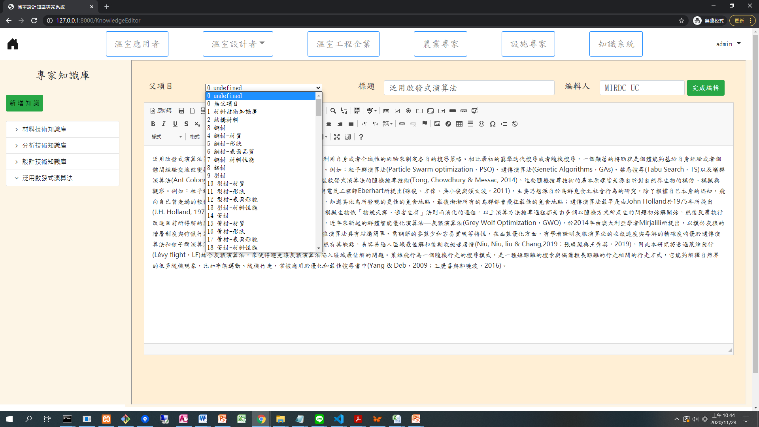
與新增知識相同，為下拉式選單
知識編輯 頁面

Slide 16
❶
❷
❸
❺
❹
知識編輯 頁面

Slide 17
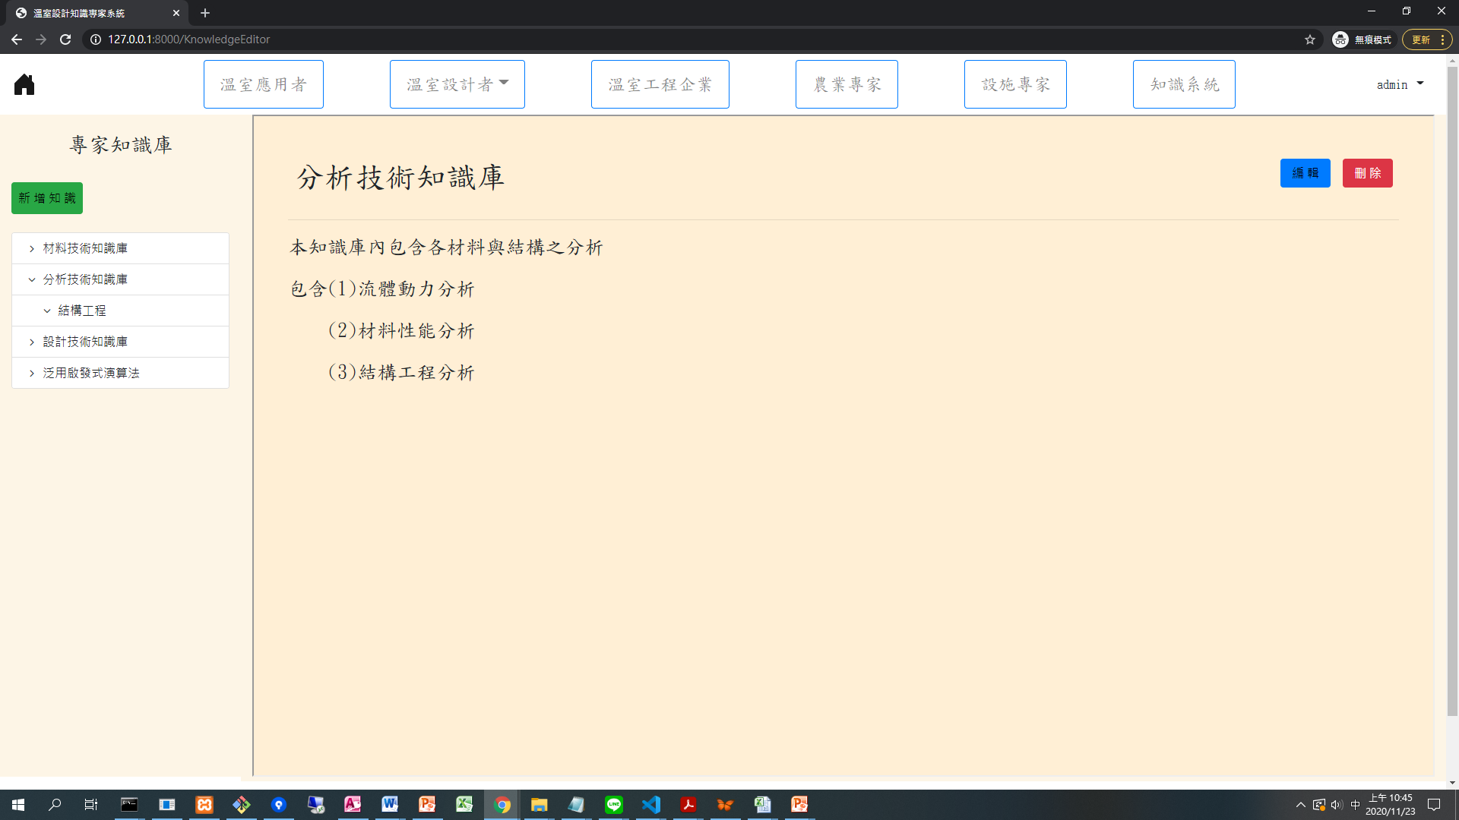
知識刪除 頁面

Slide 18
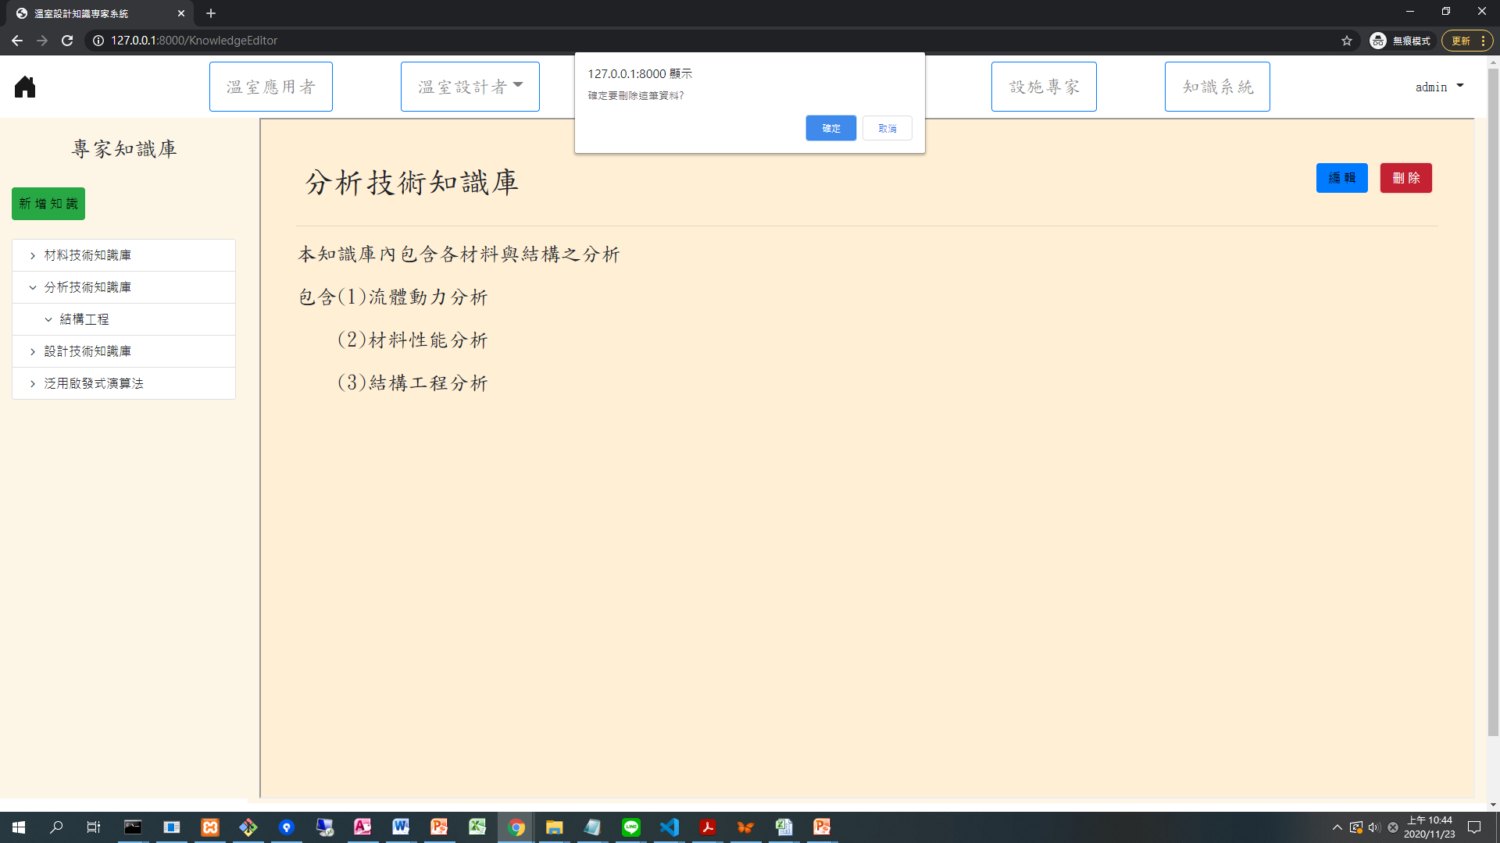
知識刪除 頁面

Slide 19
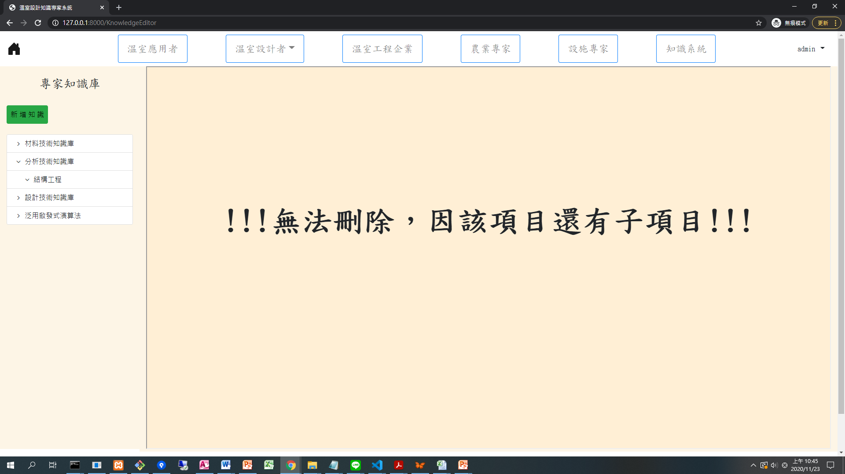
欲刪除項目有子項目
知識刪除 頁面

Slide 20
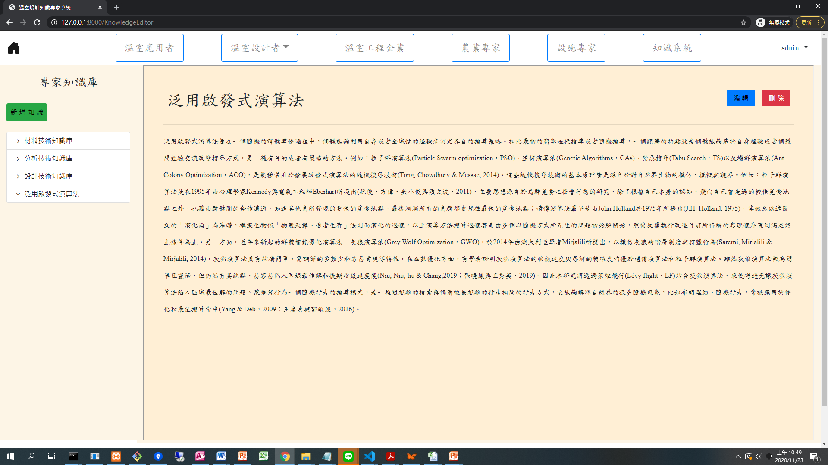
知識刪除 頁面

Slide 21
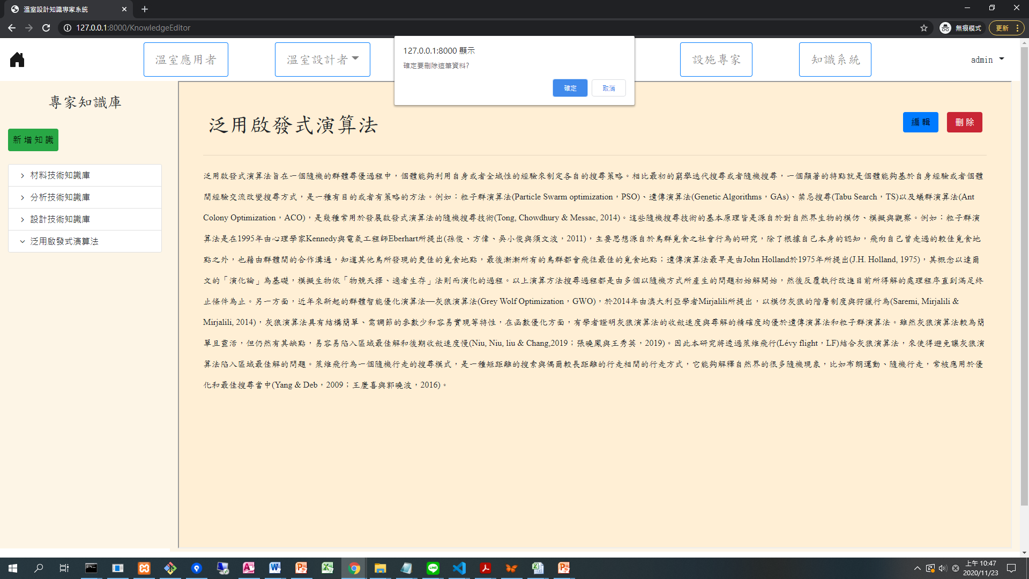
知識刪除 頁面

Slide 22
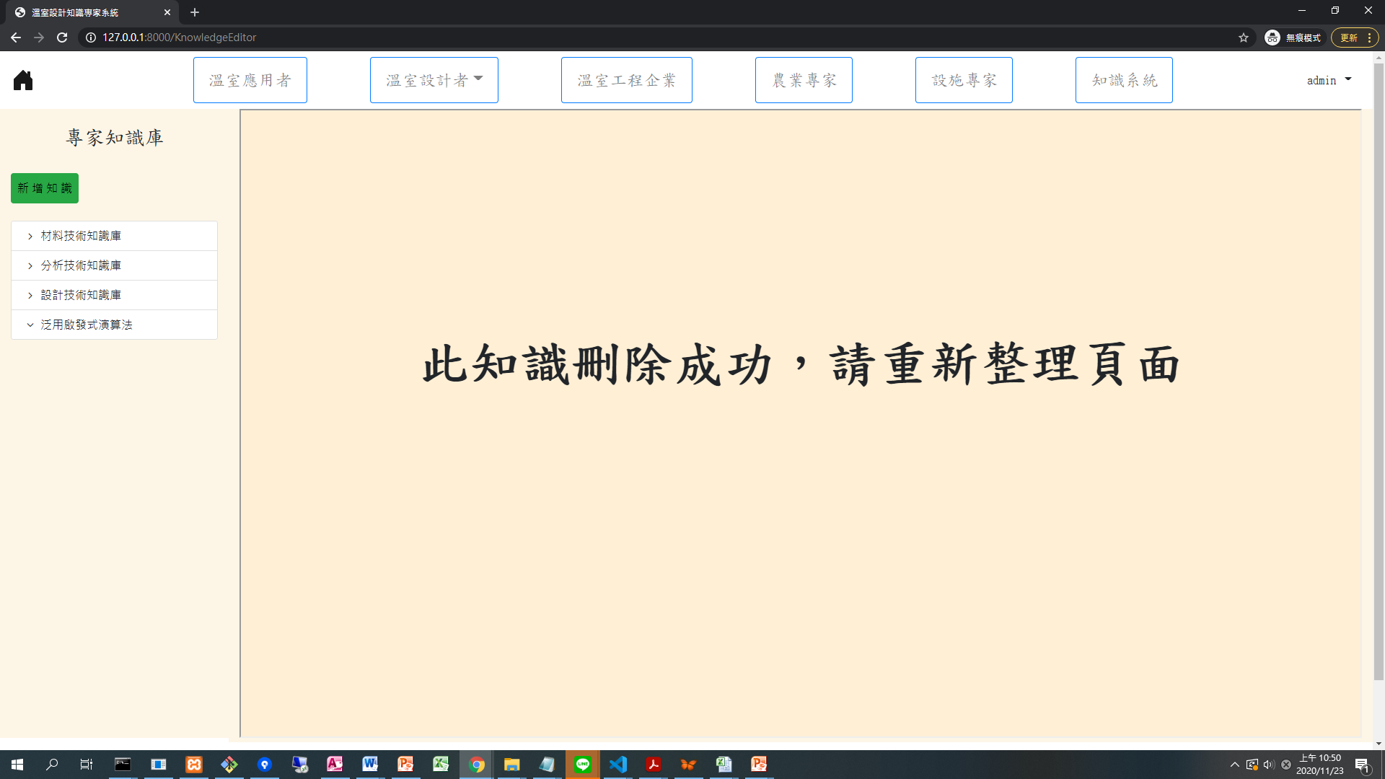
知識刪除 頁面

Slide 23
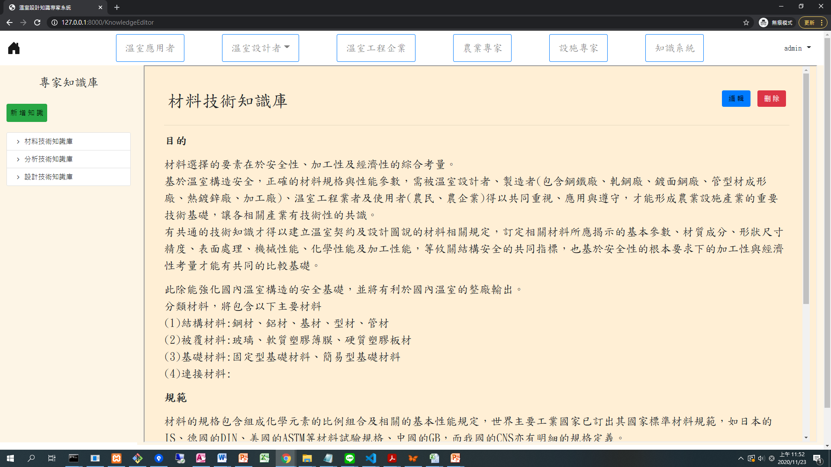
欲刪除項目沒有子項目，可順利刪除
知識刪除 頁面

Slide 24
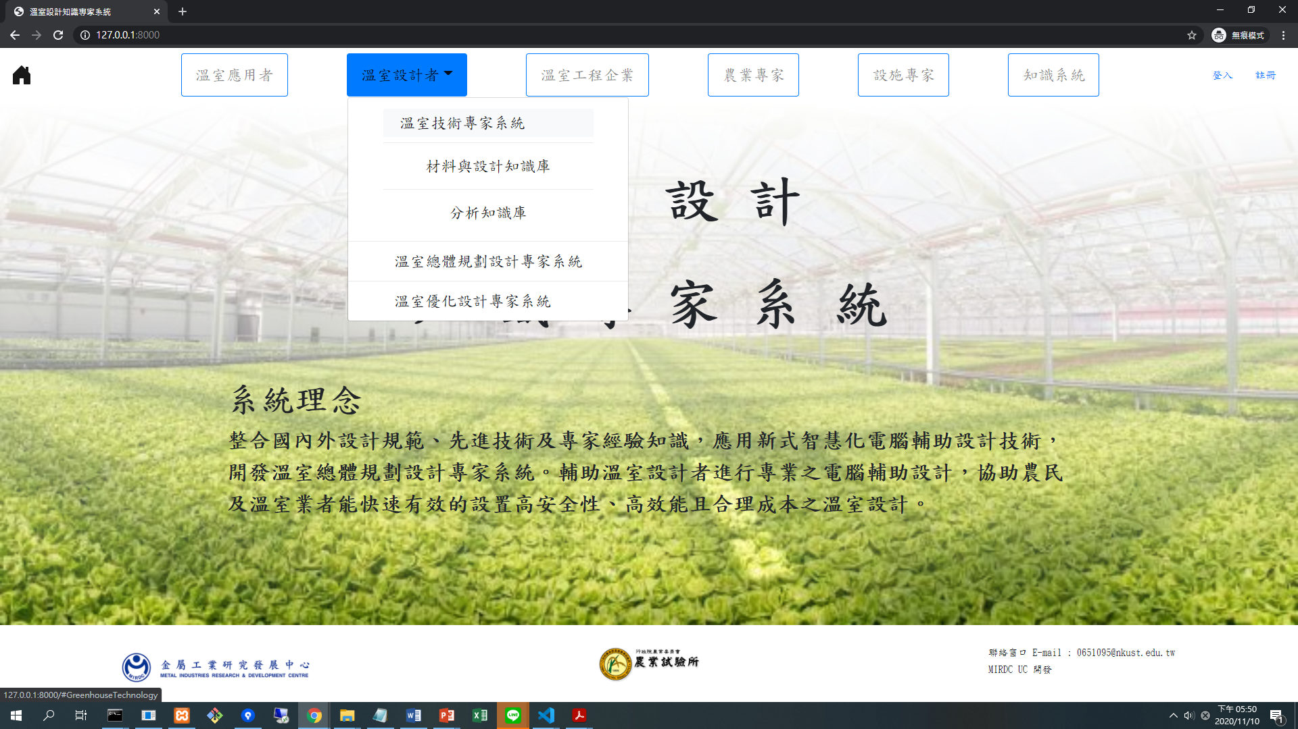
點擊 分析知識庫

Slide 25
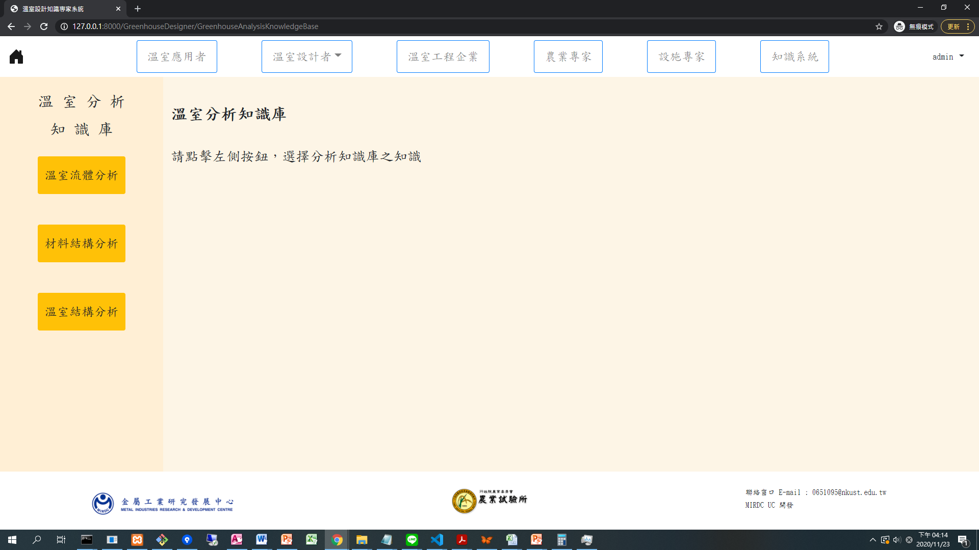
❸
❹
❺
❶
❷
分析知識庫-溫室流體分析 頁面

Slide 26
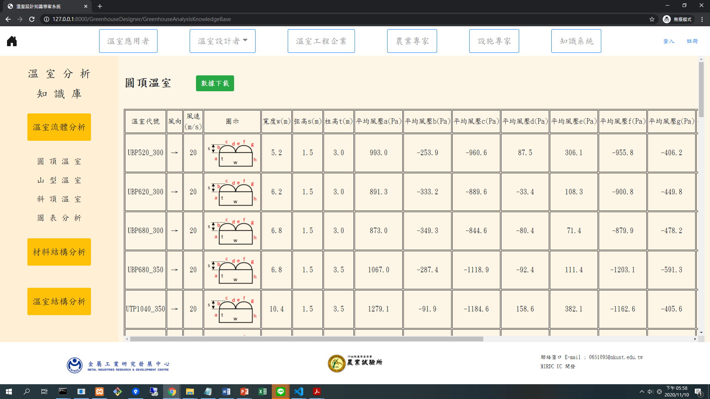
分析知識庫選項
分析知識庫-溫室流體分析 頁面

Slide 27
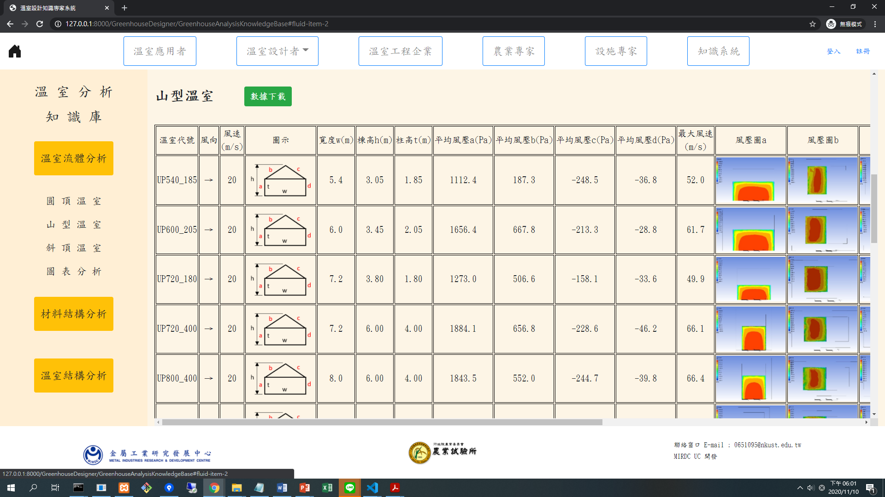
此區顯示山型溫室分析結果
點選 山型溫室

Slide 28
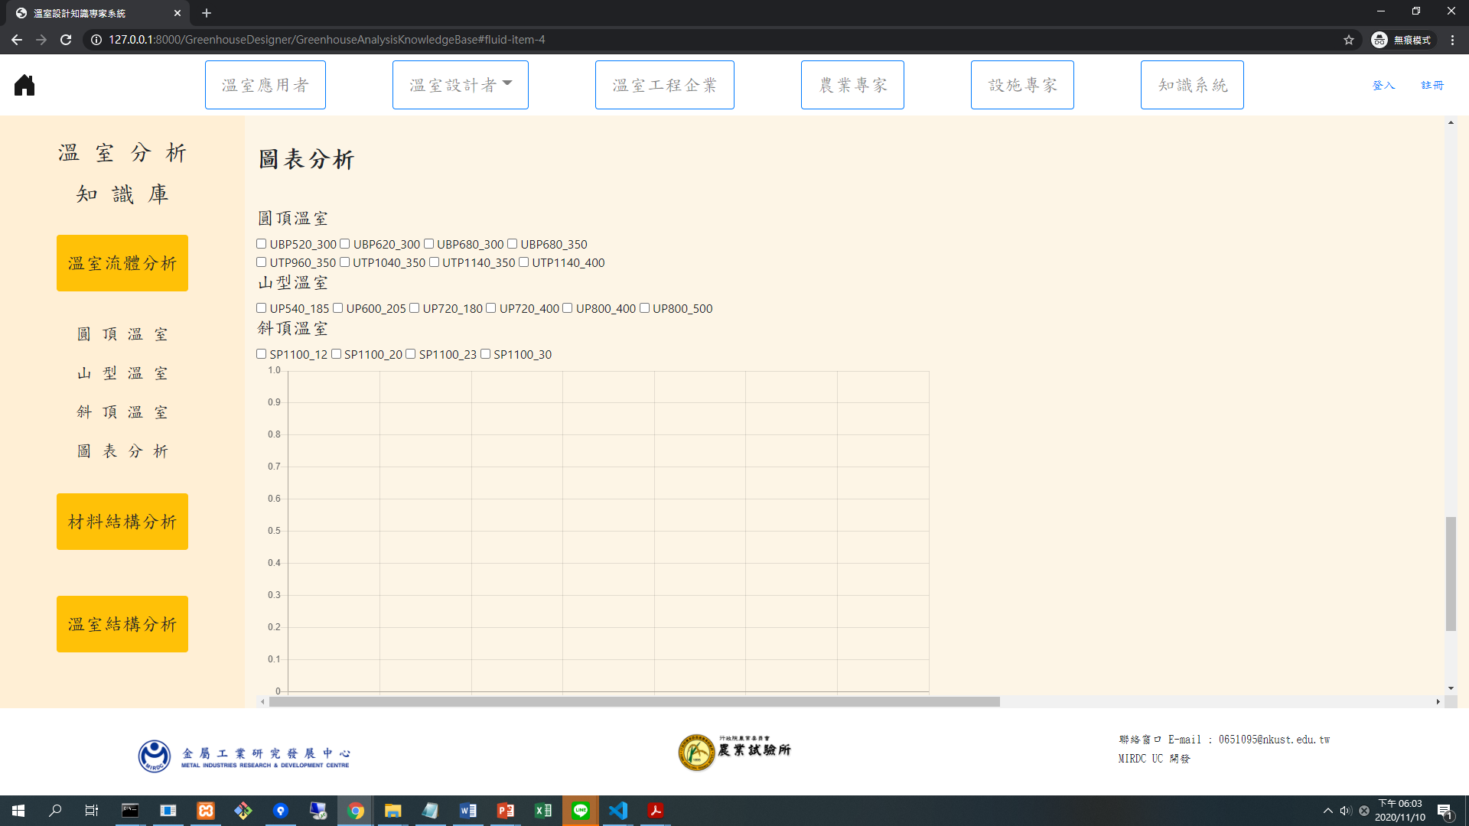
此區可勾選想查看之溫室代碼
此區會根據勾選之溫室代碼，顯示分析結果
點選 圖表分析

Slide 29
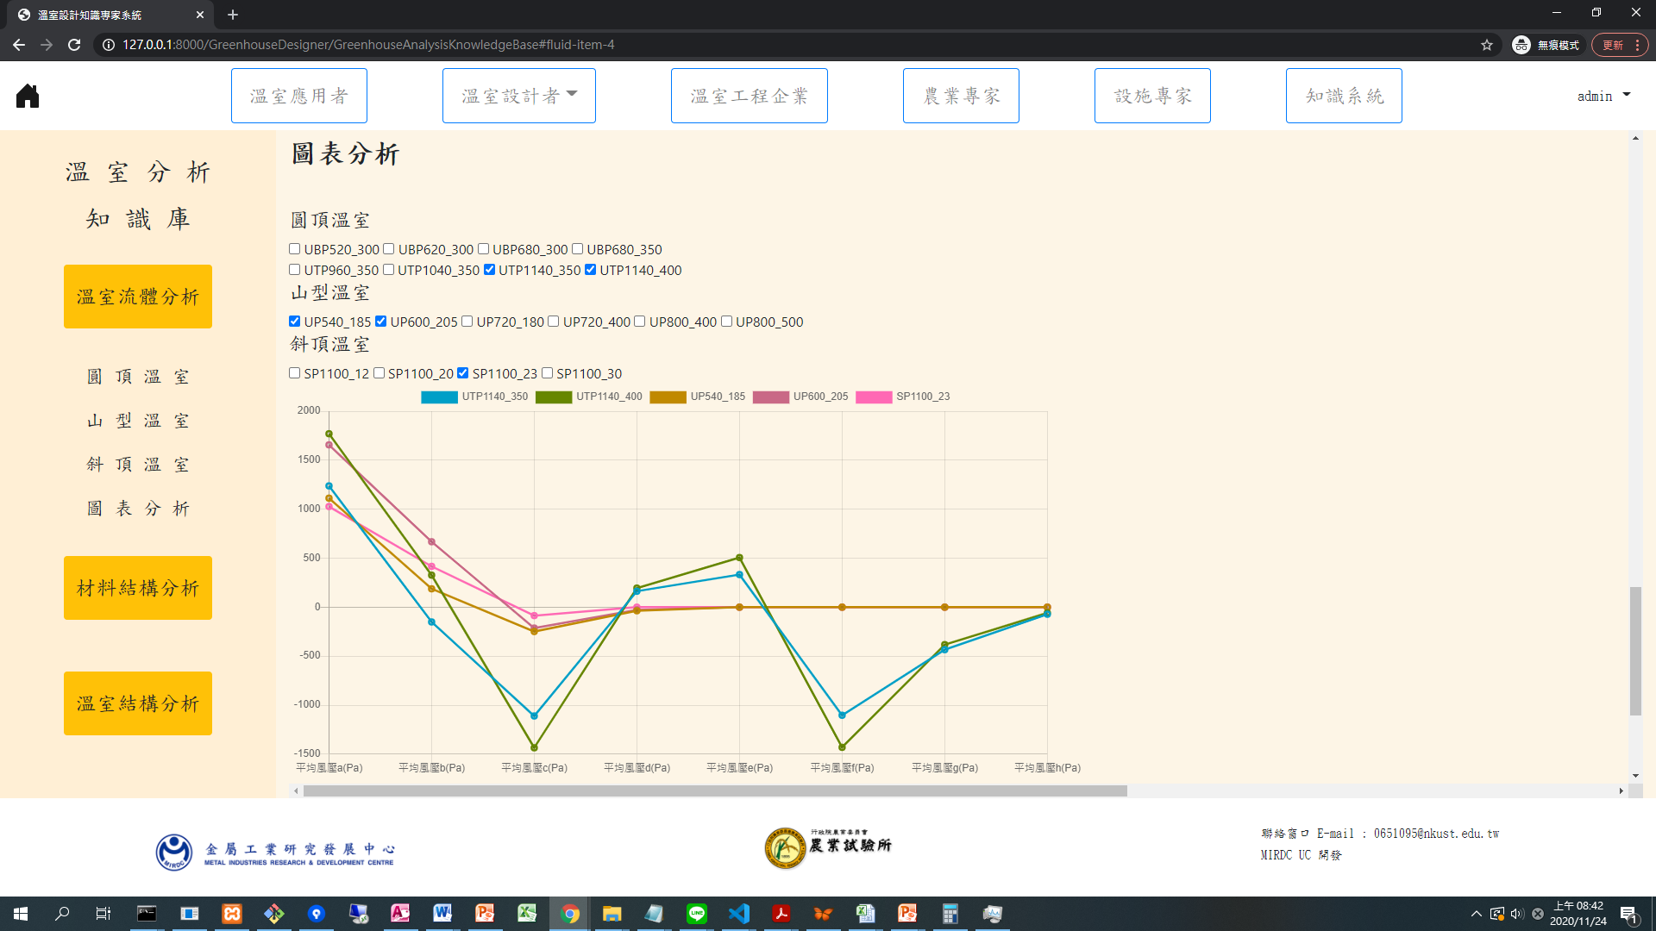
此區可勾選想查看之溫室代碼
此區根據勾選之溫室代碼，顯示分析結果
根據所勾選之溫室代碼，將顯示所選溫室代碼平均風壓值

Slide 30
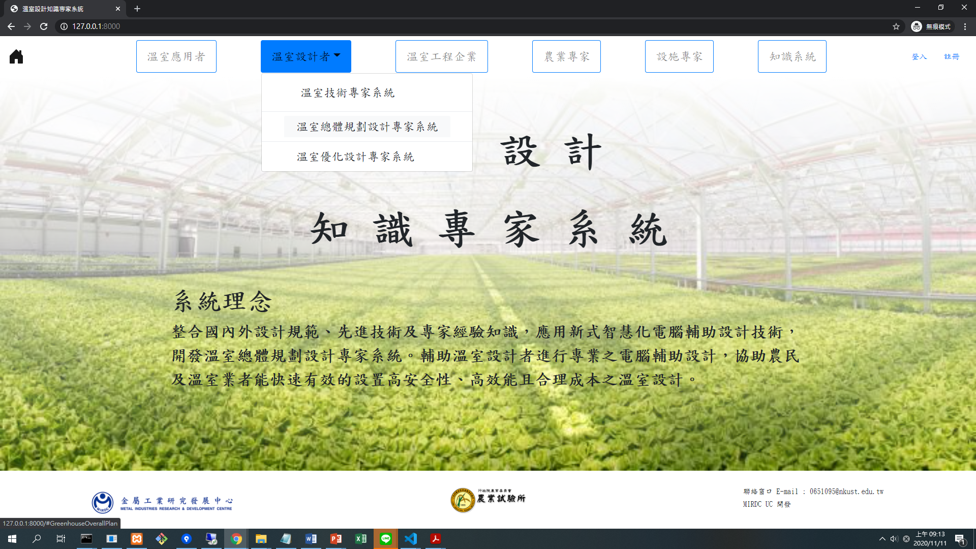
點擊 溫室總體規劃設計專家系統

Slide 31
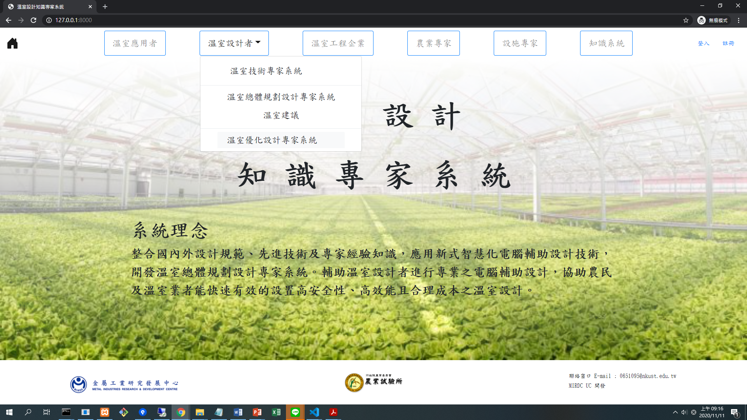
溫室總體規劃設計專家系統選項下拉選單

Slide 32
點擊 溫室建議

Slide 33
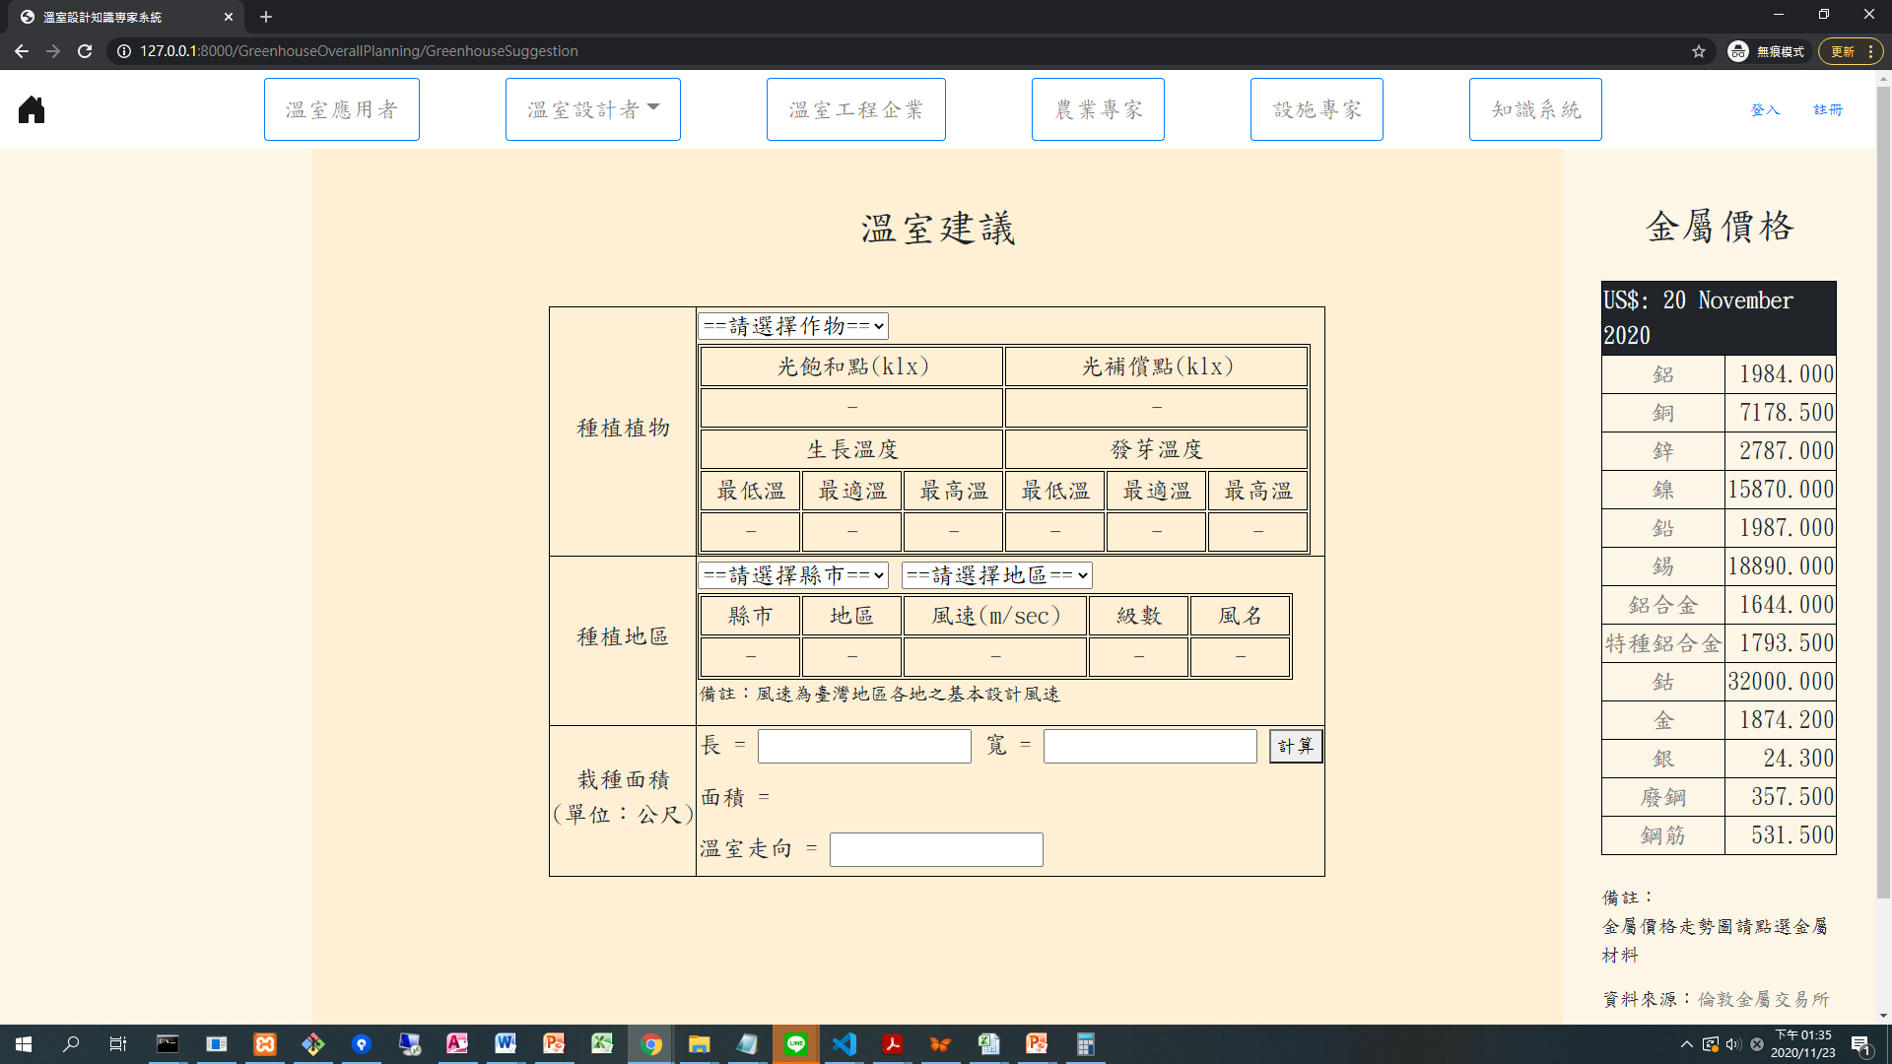
❺
❶
❹
❷
❸
溫室建議頁面

Slide 34
更新每日倫敦金屬交易所金屬價格
此區選擇欲種植之作物，與其作物之生長相關資訊
此區選擇欲種植縣市地區，與其縣市地區風速相關資訊
此區輸入欲栽種土地面積
溫室建議頁面

Slide 35
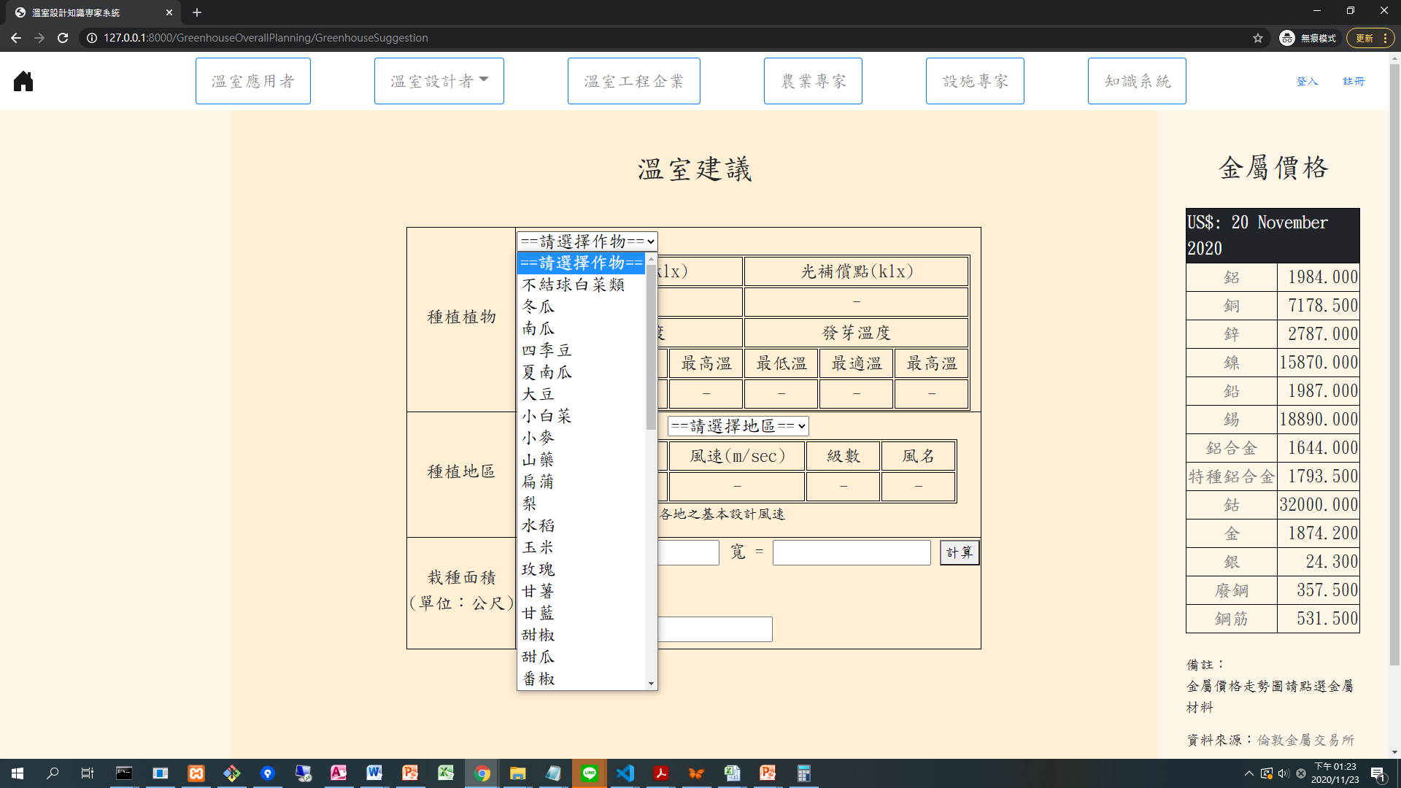
下拉式選單
選擇欲種植之作物
溫室建議頁面

Slide 36
溫室建議頁面

Slide 37
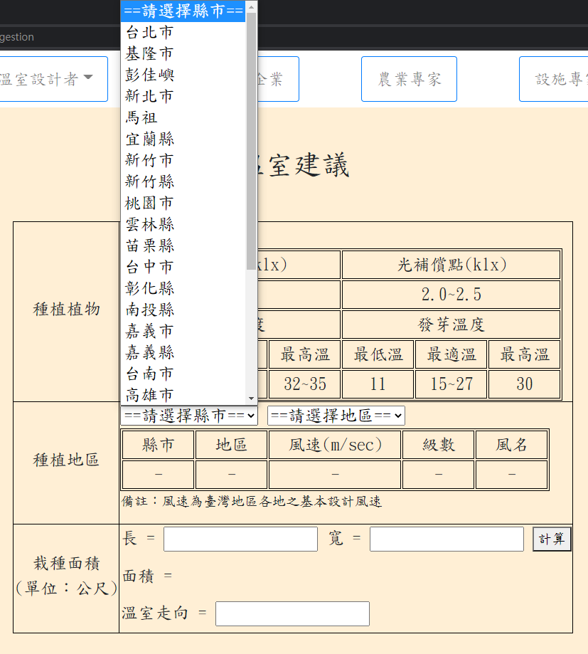
溫室建議頁面

Slide 38
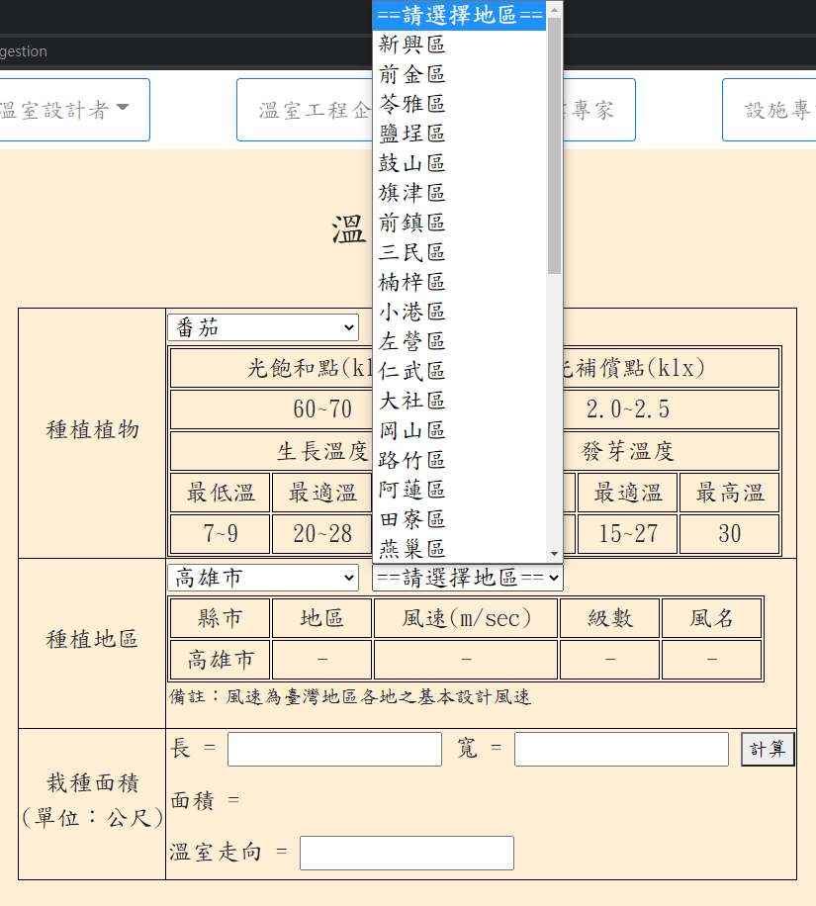
溫室建議頁面

Slide 39

各地區建築物耐風等級
溫室建議頁面

Slide 40
各地區建築物耐風等級
溫室建議頁面

Slide 41
輸入欲種植土地面積大小
溫室建議頁面

Slide 42

更新每日倫敦金屬交易所金屬價格
此區選擇欲種植之作物，與其作物之生長相關資訊
此區選擇欲種植縣市地區，與其縣市地區風速相關資訊
此區輸入欲栽種土地面積
溫室建議頁面

Slide 43
點擊 溫室優化設計專家系統

Slide 44
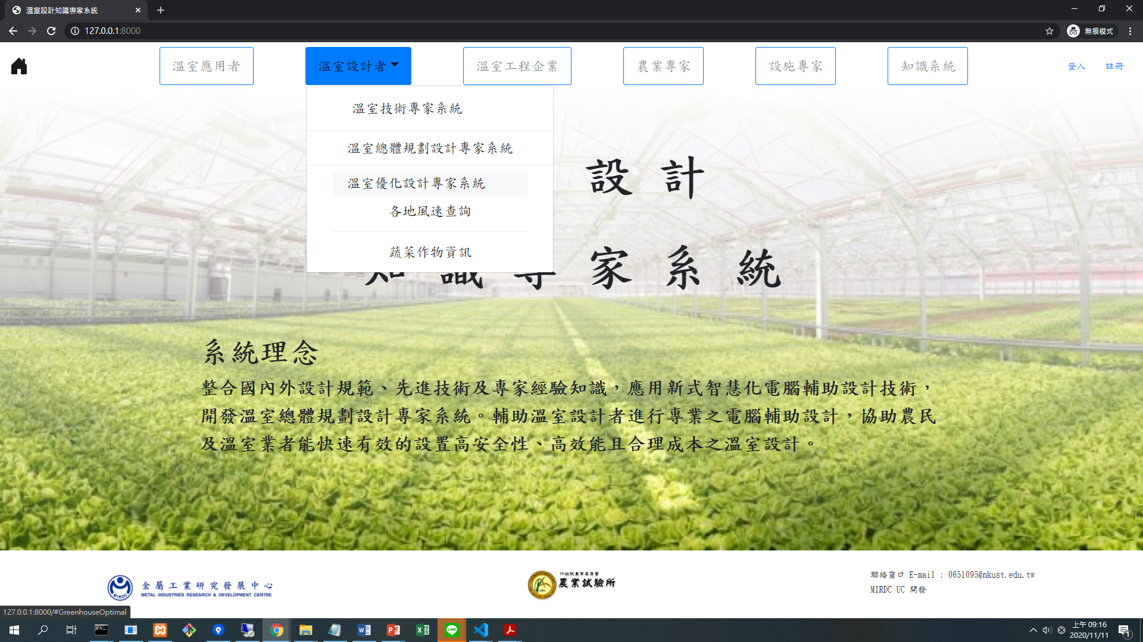
溫室優化設計專家系統選項下拉選單

Slide 45
點擊 各地風速查詢

Slide 46
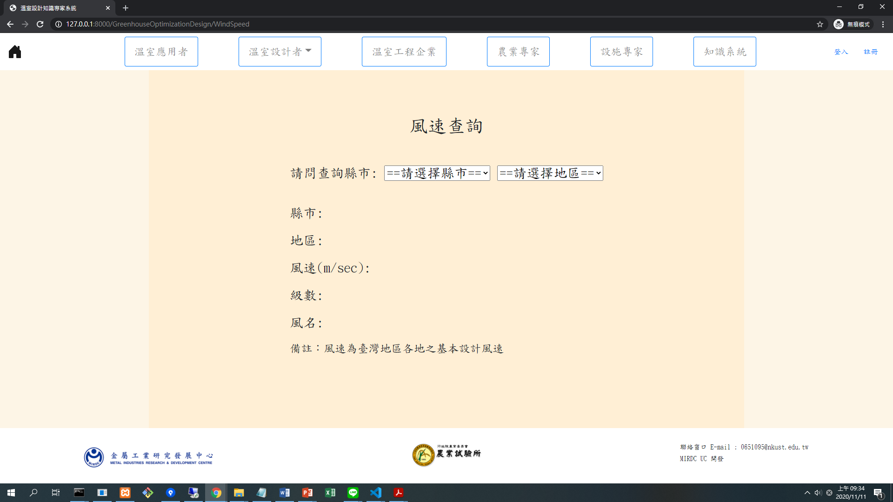
❸
❹
❺
❶
❷
風速查詢頁面

Slide 47
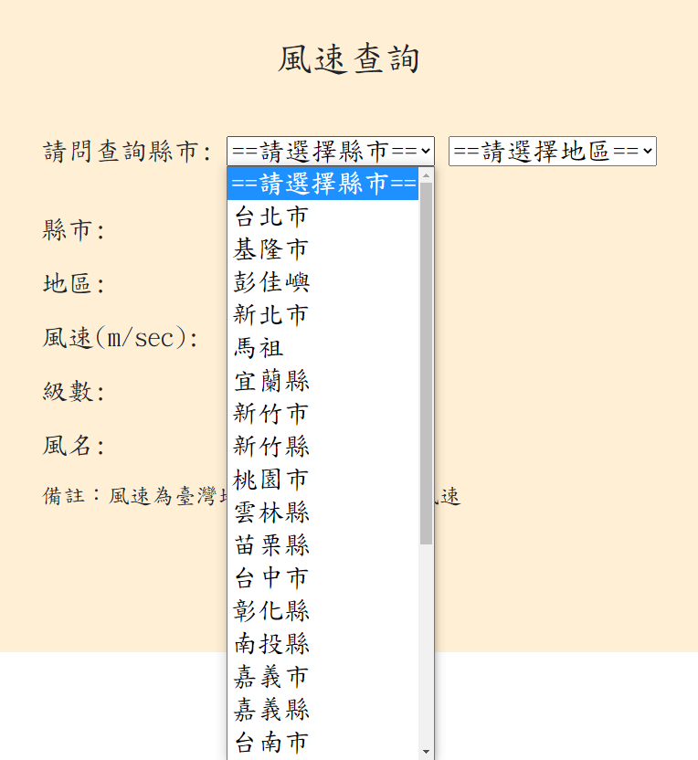
風速查詢頁面

Slide 48
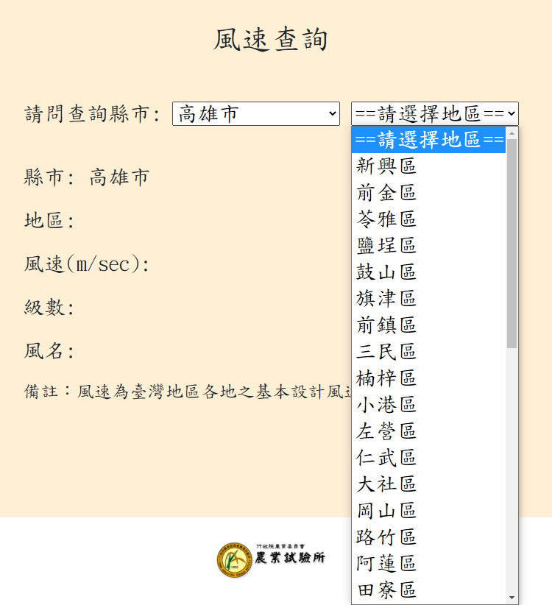
風速查詢頁面

Slide 49
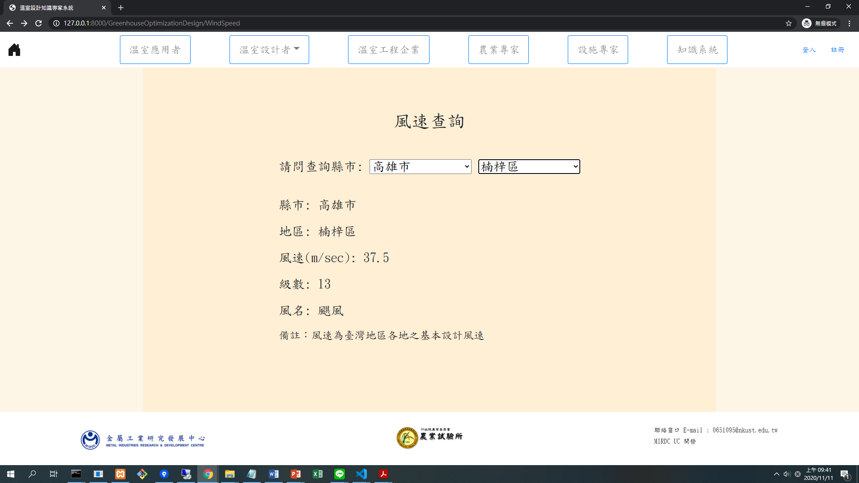
此區可選擇欲查詢縣市地區之風速
此區將顯示所選擇之縣市地區風速相關資訊
風速查詢頁面

Slide 50
點擊 蔬菜作物資訊

Slide 51
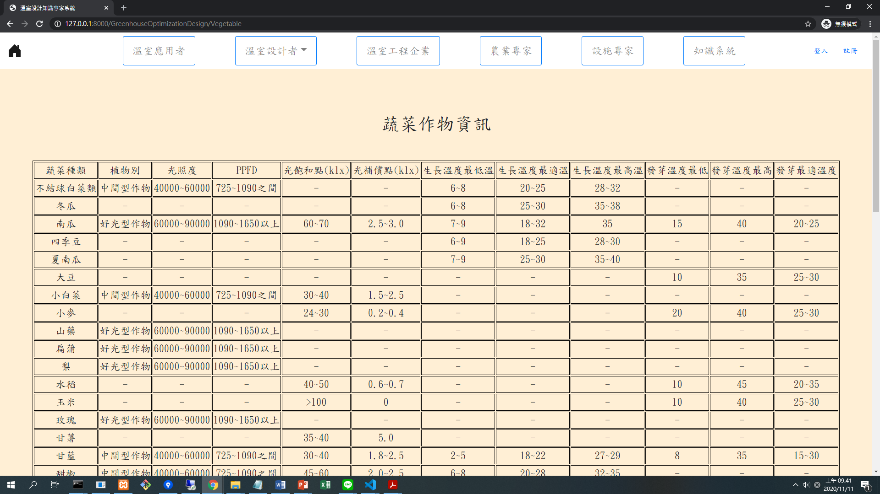
蔬菜作物資訊頁面

